Slide 1
Razvojni put embriona

Slide 2
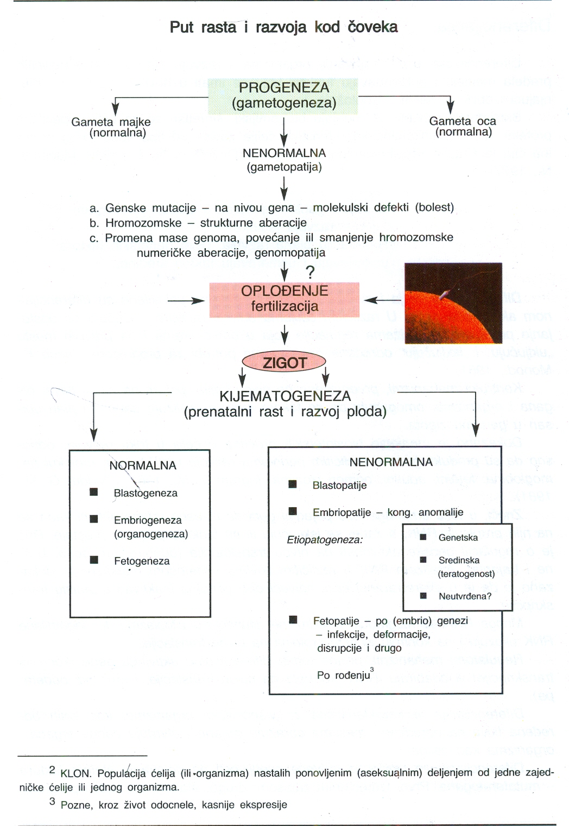
5

Slide 3
kijematogeneza
Je razvojni put ploda od začeća do rođenja.
Naziv potiče od grčke reči “kijema”, što znači plod.
Kijematogeneza podrazumeva prenatalni period razvoja
ploda i traje 280 dana ili 10 lunarnih meseci ili
40 gestacijskih nedelja (GN).

Slide 4
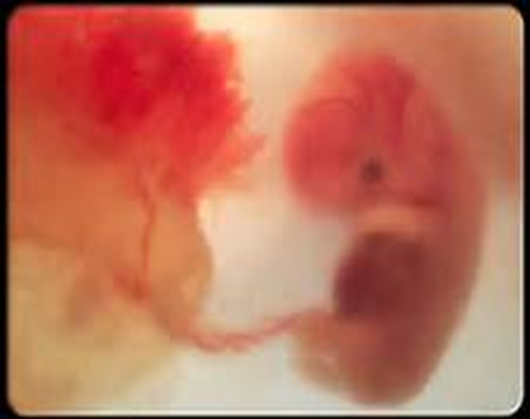
Prenatalni period obuhvata:
Blastogenezu (prve dve nedelje gestacije)
Embriogenezu (od treće do osme nedelje gestacije)
Fetogenezu (od trećeg meseca do porođaja)

Slide 5
Perinatalni period traje od 22 NG do rođenja deteta.
Postnatalni život počinje rođenjem. Gledano sa stanovišta zdravlja, život jedinke zavisiće kako od genetskih faktora tako i od faktora sredine.
Ontogeneza - individualno razviće jedinke, počinje stvaranjem zigota a završava smrću jedinke (rast, razvoj, sazrevanje).

Slide 6
KIJEMATOPATIJE su oštećenja ili oboljenja ploda.
Nastaju kao posledica delovanja genetskih i negenetskih faktora:
Genetski faktori:
genske mutacije
hromozomske mutacije
Negenetski faktori:
faktori spoljne sredine
hronične bolesti majke

Slide 7
Delovanje faktora spoljne sredine
Teratogeneza je proces malformisanja ploda usled delovanja teratogenih faktora - fizički, hemijski i biološki.
U zavisnosti od perioda intrauterinog razvoja (IUR) ploda u kome je delovao teratogeni faktor, razlikujemo:
Blastopatije
Embriopatije
Fetopatije

Slide 8
Blastopatije – nastaju u prve dve nedelje IUR
(veliki ćelijski defekti dovode do ranog spontanog pobačaja).
Embriopatije - nastaju delovanjem teratogena u periodu embriogeneze (organogeneze).
Teratogene supstance (fizičke, hemijske, biološke) delovanjem u periodu organogenze, mogu dovesti do:
1. poremećaja proliferacije (umnožavanje),
2. migracije (kretanje), ili
3. diferencijacije ćelija.
Tako nastaju kongenitalne malformacije.
Fetopatije – su oštećenja već stvorenih tkiva i organa, sa prolaznim ili trajnim poremećajm njihove strukture i funkcije.

Slide 9
Malformacije

Slide 10
Malformacije su morfološke abnormalnosti organa ili delova tela koje se javljaju zbog abnormalnog puta razvoja.
Uglavnom se javljaju do 8. NG (period organogeneze).
Greške u razvoju embriona mogu biti rezultat:
- abnormalnosti u količini ili strukturi genetičkog materijala,
- delovanja faktora sredine,
- ili njihovom kombinacijom.
Genetski i negenetski faktori remete normalan put razvoja ploda jer dovode do poremećaja u proliferaciji, migraciji ili diferencijaciji ćelija embriona.

Slide 11
Malformacija je primarni morfološki defekt:
Aplazija (odsustvo tkiva i organa)
Hipoplazija (smanjeni rast tkiva i organa)
Hiperplazija (uvećanje ćelijske mase – rast tkiva i organa preko normalnog)
Displazija (dezorganizacija ćelijske strukture tkiva)

Slide 12
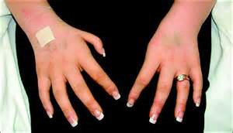
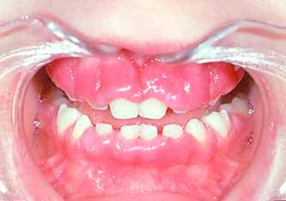
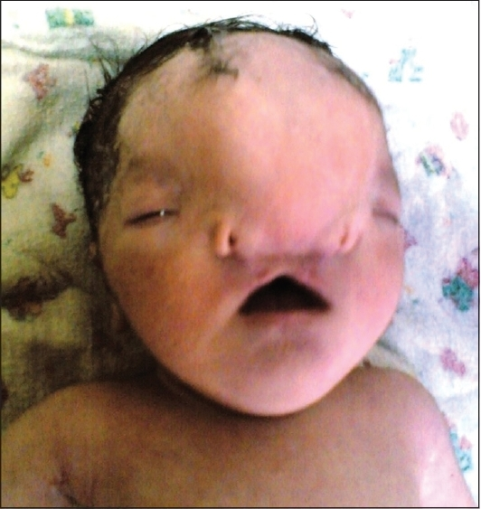
aplazija hipoplazija/aplazija
hiperplazija displazija

Slide 13
Poremećaji u razvoju koji nastaju tokom EMBRIOGENEZE, daju anomalije koje su prisutne na rođenju - kongenitalne anomalije.
Uzrok može biti:
mutacija gena
hromozomske aberacije (strukturne ili numeričke)
multifaktorijalno (više gena + delovanje faktora sredine)
delovanje potencijalnih teratogenih agensa
(infektivni agensi, lekovi i hemijske supstance, fizički agensi i faktori poreklom majke).
Razlikujemo dve velike grupe malformacija:
Major malformacije
Minor malformacije

Slide 14
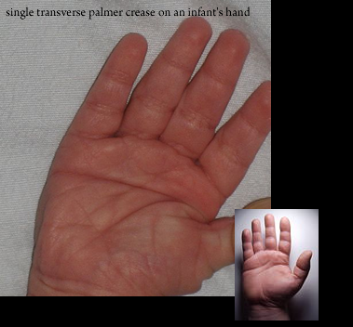
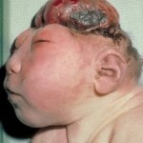
minor malformacija major malformacija
Major malformacija – utiče na dužinu i kvalitet života (ugrožava život).

Slide 15
Period FETOGENEZE podrazumeva sazrevanje tkiva i organa, kao i rast tela fetusa.
Abnormalnosti u periodu fetogeneze su sekundarne, jer nastaju izmenom ili oštecenjem tkiva i organa koji su formirani tokom embriogeneze.
Deformacije (oštećenja nastala mehaničkim uticajem).
Disrupcije (oštećenja nastala pod uticajem hemijskog, toksičnog, vaskularnog delovanja, i dr).

Slide 16
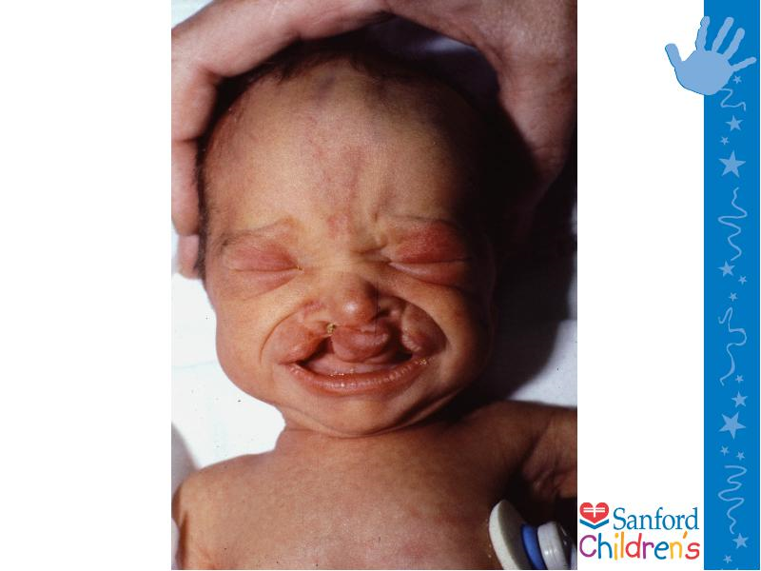
disrupcija deformacija

Slide 17
Sindrom
– skup višestrukih abnormalnosti koje se javljaju zajedno i imaju isti uzrok.
Asocijacija (udruženost)
– udruženost višestrukih abnormalnosti kod kojih se ne može dokazati zajednički uzrok (sklonost ka grupisanju pojednih abnormalnosti).

